Slide 1
Epidermis
Tejido que cubre el cuerpo primario del vegetal
Funciones:
  Protección
  Impedir pérdidas de agua
  Secreción de cutícula
  Protección contra insectos
  Control del intercambio gaseoso a través de estomas

Slide 2
Características:
  Presencia de cutina (sustancia grasosa, en pared externa o en su superficie) También pueden presentar ceras
  Pocos o nulos espacios intercelulares
  Presencia de tricomas
  Células vivas (se puede esclerificar)
  Poco diferenciadas, pueden revertirse a meristemática
  1 corrida de células
  En corte transversal forma cuadrada
  Pared tangencial externa más gruesa
  Sin cloroplastos
Origen
  Protodermis

Slide 3
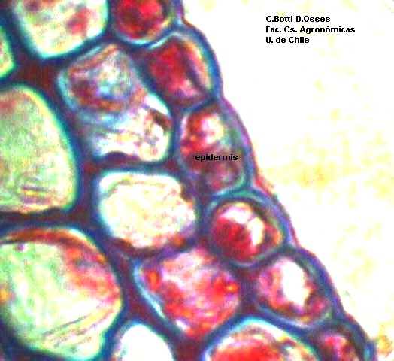
  Células especializadas o modificaciones epidermales
  Células de guarda (estoma)
  Tricomas
  Idioblastos (taninos, cristales)
  Células buliformes (monocot.)
  Células secretoras
  Pelos radicales
Los únicos que no poseen epidermis; gametos, meristemos y punta de raíz

Slide 4
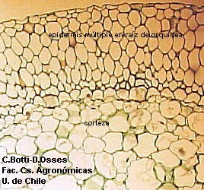
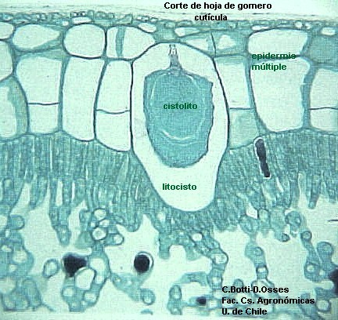
Epidermis múltiples (casos excepcionales)

Slide 5
Planos de división
Anticlinal, las células se dividen en forma perpendicular a la superficie (generación de epidermis a partir de la protodermis)
Periclinal, las células se dividen en forma paralela a la superficie mas cercana (generación de epidermis múltiple => divisiones anticlinales y periclinales)

Slide 6
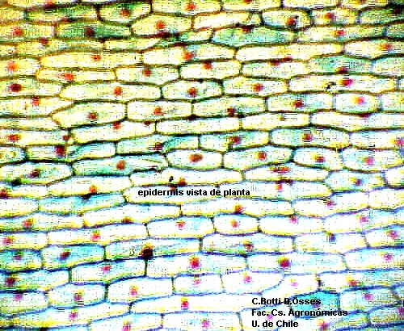

Slide 7
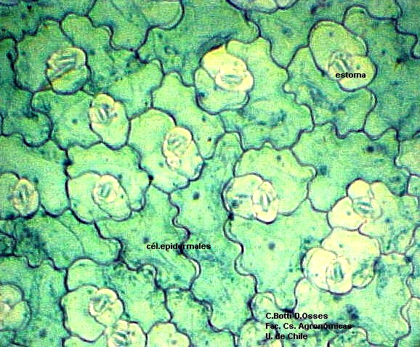

Slide 8
Cutina
(sustancia grasa, resistente al agua)
Se encuentra en todas las partes aéreas de la planta
Ocurre como incrustaciones en la pared externa y como una capa separada.
Desarrollo de más o menos cutícula, responde a condiciones ambientales
Protege a la planta de estreses como; desecación, micro-organismos, viento, abrasión
Puede poseer ceras epicuticulares que le dan un color blanquecino a hojas o frutos

Slide 9
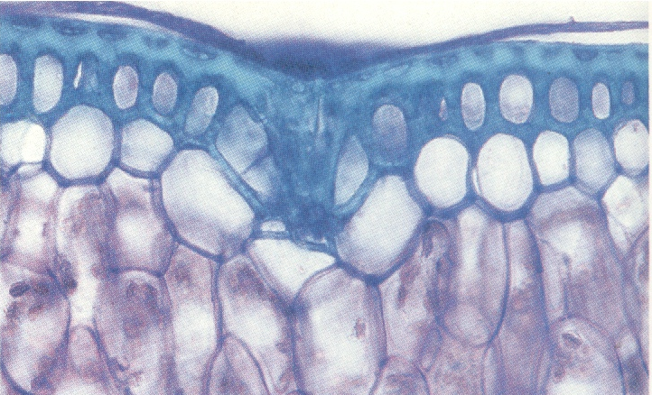

Slide 10
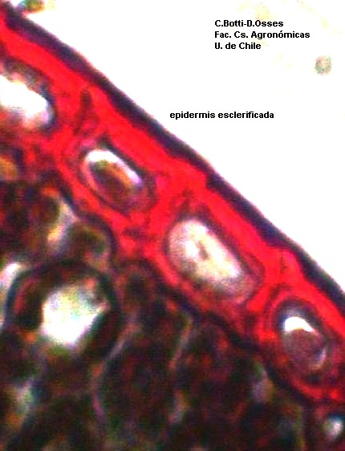

Slide 11
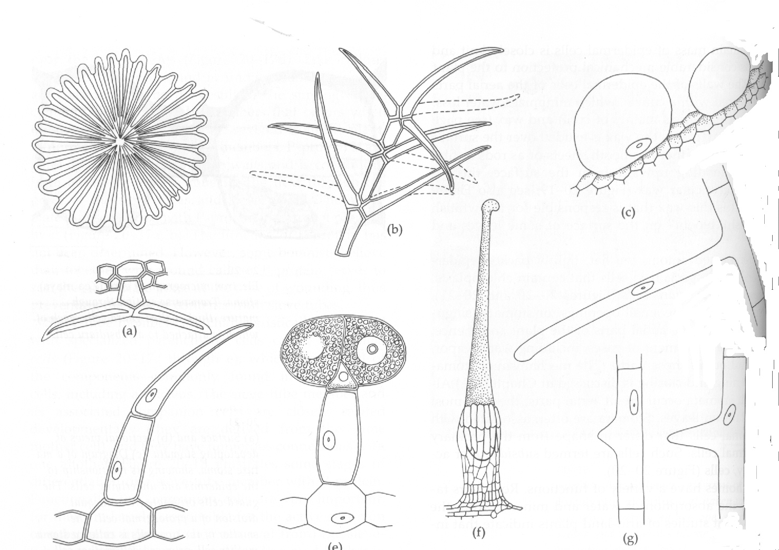
Tricomas
Pelos glandulares, colectores
Pelos no glandulares
Pelos unicelulares
Pelos multicelulares
Escamas
Pelos radiculares
Vesículas de agua

Slide 12
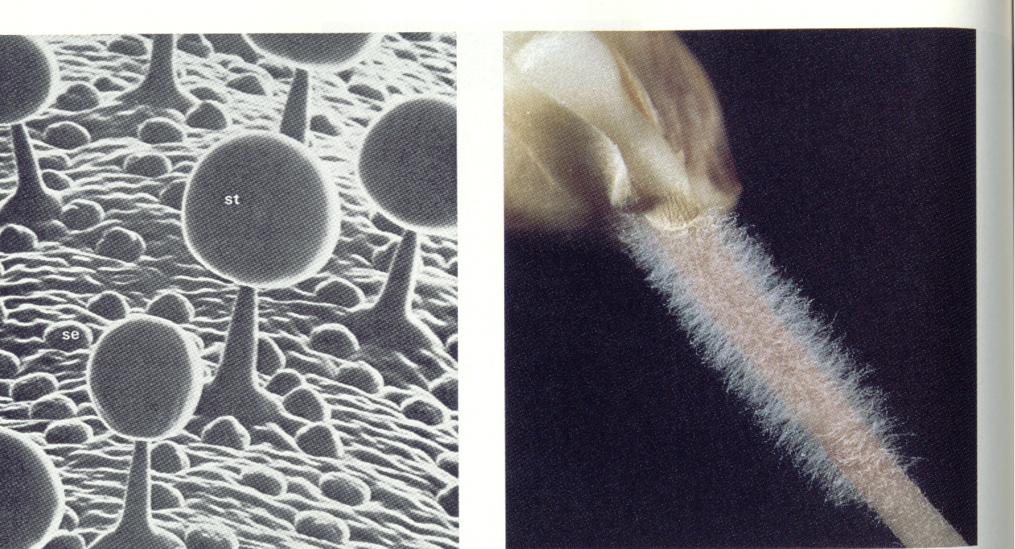
Tricomas que secreta enzimas y otros componentes que atrapan y digieren insectos
Pelos radicales absorben agua y minerales, por lo que aumentan la capacidad de captar agua de la raiz

Slide 13
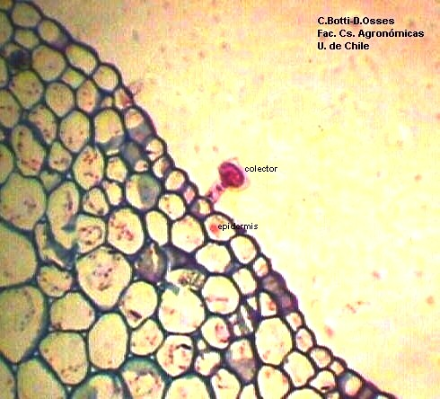
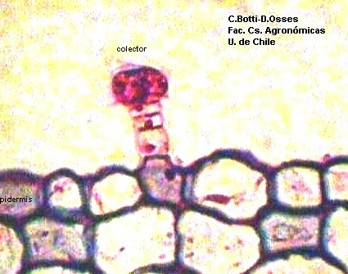

Slide 14
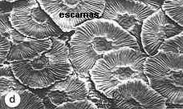
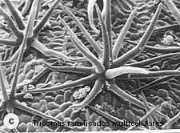

Slide 15
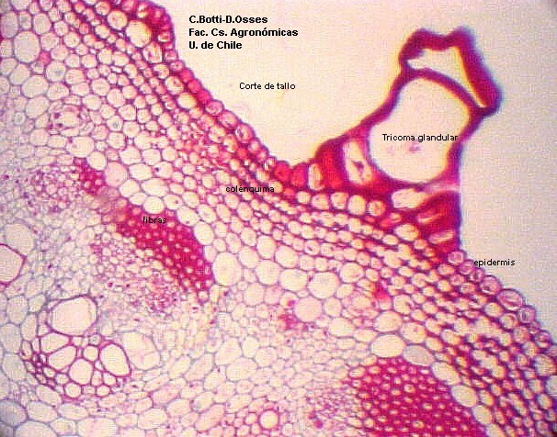
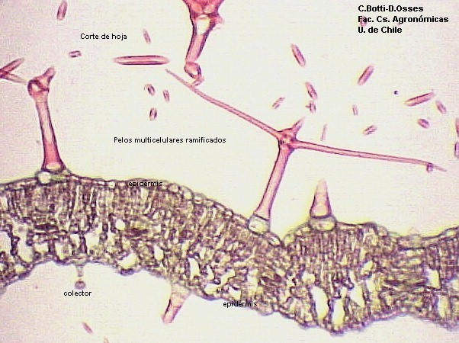
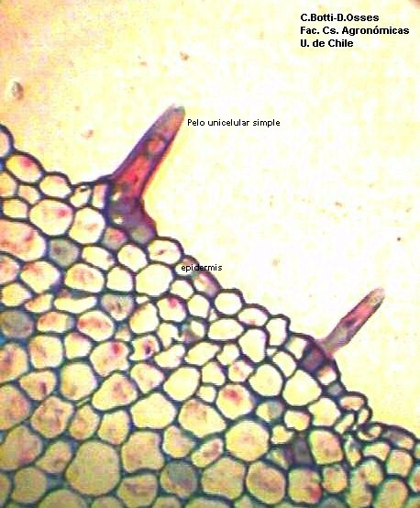

Slide 16
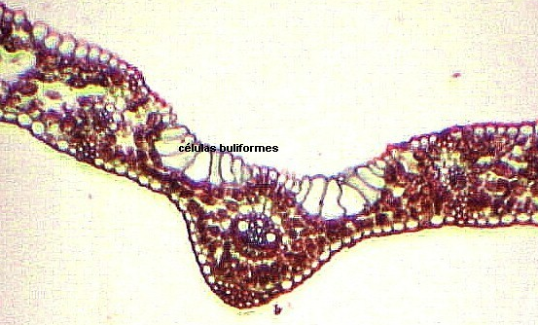
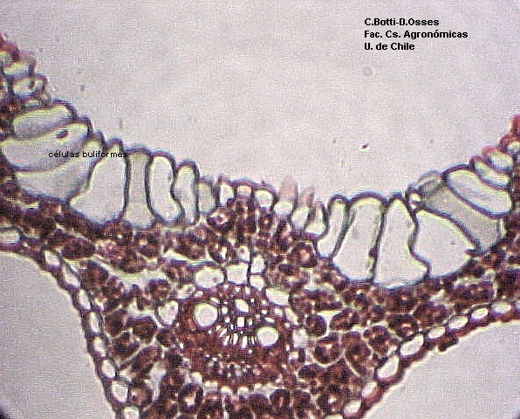
Células buliformes

Slide 17
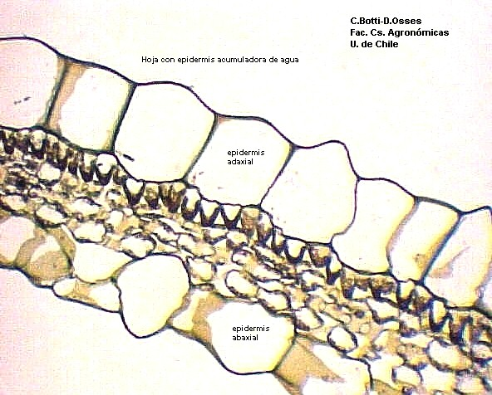
Células acumuladoras de agua

Slide 18
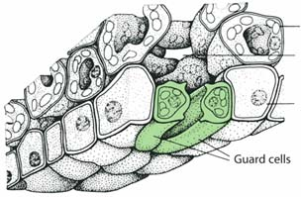
Células de guarda (estoma)
Función: regular el intercambio gaseoso abriendo y cerrando el estoma

Slide 19
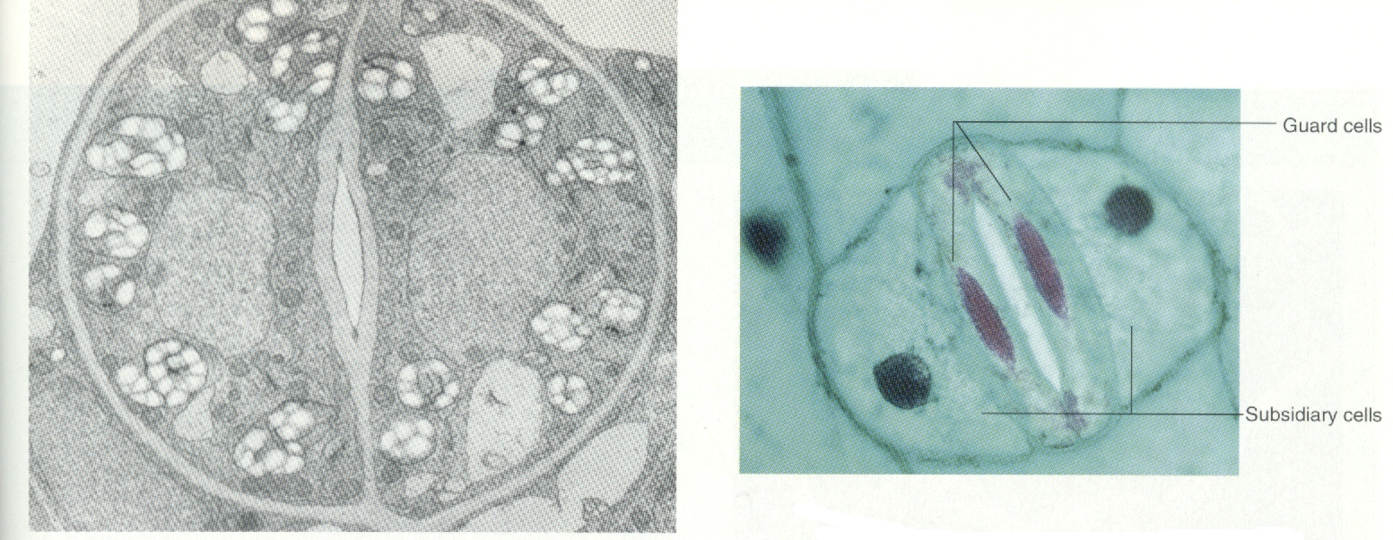
Estomas en todas las partes aéreas, más abundantes en hojas
Raíces, comúnmente sin estomas
Cantidad influenciada por condiciones ambientales
En hojas en ambas caras, o sólo en cara abaxial (cara de abajo)
Al mismo nivel, hundidos o sobresalientes en la epidermis
Estoma de dicotiledonea

Slide 20
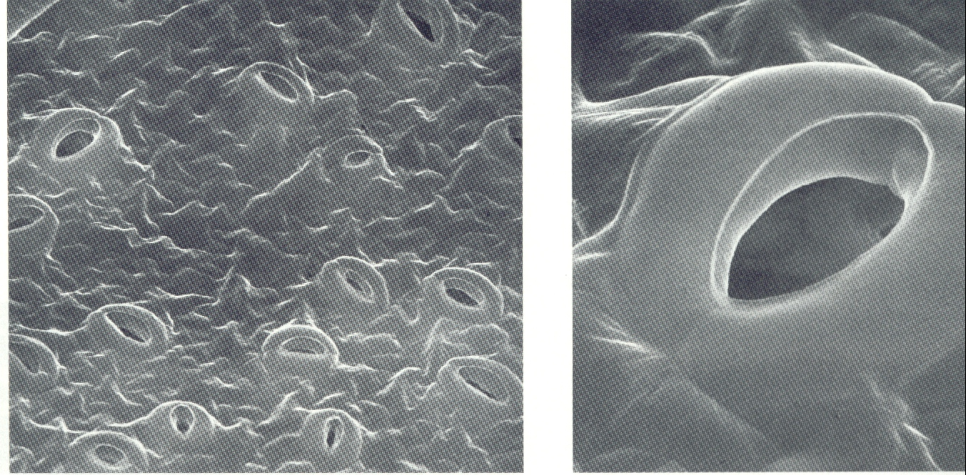
Estomas en hoja de Cucumber sp

Slide 21
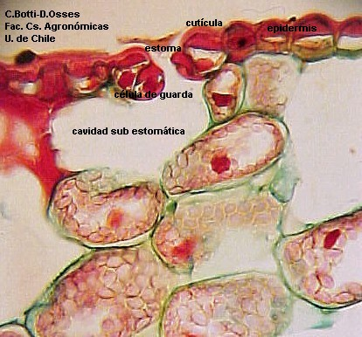

Slide 22
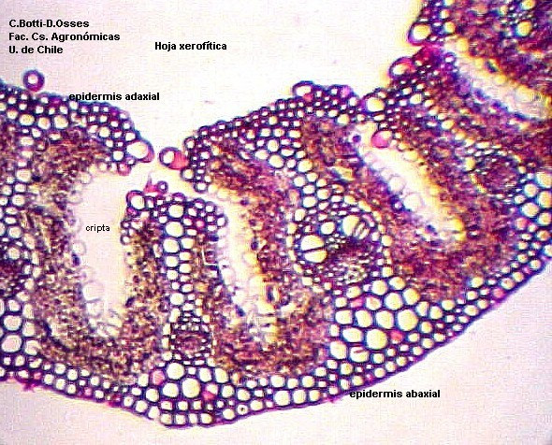
Estomas en cripta

Slide 23
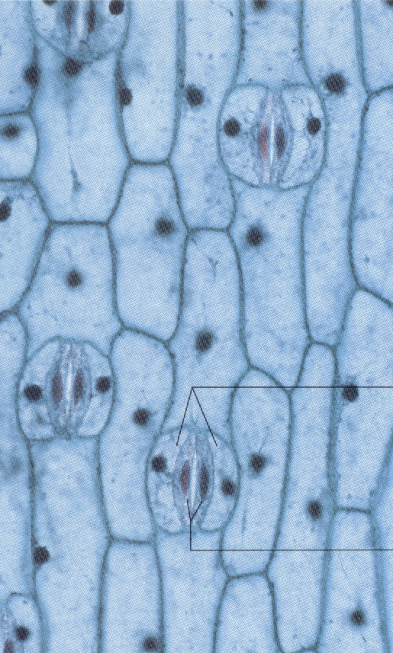
Estoma de monocotiledonea
Células de guarda
Células subsidiarias

Slide 24
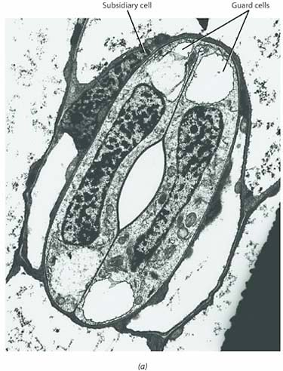
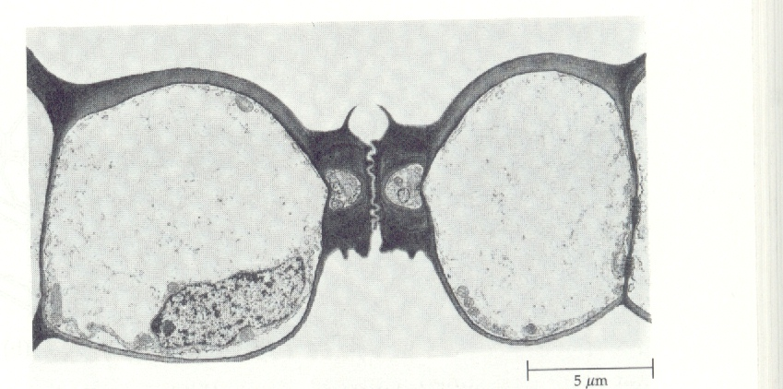
Estoma en maíz (Zea mays)
Células subsidiarias

Slide 25
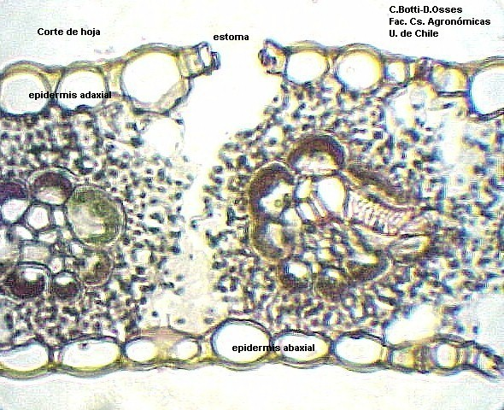

Slide 26
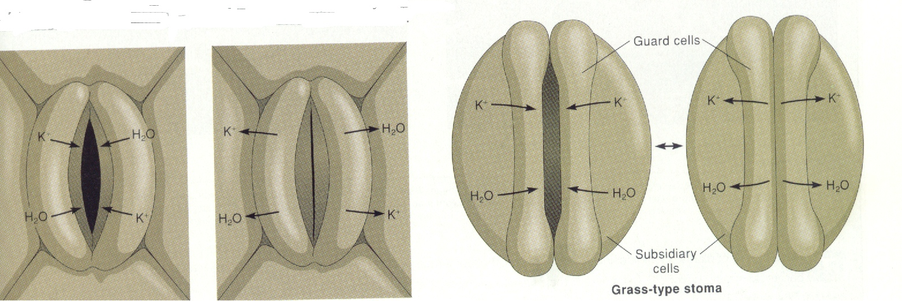
Regulación de apertura y cierre del estoma

